Slide 1

BiblioNet
ABILITA INFORMATICHE E TELEMATICHE A.A. 2021/2022 | 12.04.22
Federica Gennaro, Alessandra Di Simone

Slide 2
Funzionalità
Lo scopo del sito web vorrebbe essere quello di aiutare lettori ad orientarsi nel campo della lettura e facilitare ed invogliare la comunicazione e lo scambio di opinioni.

Slide 3
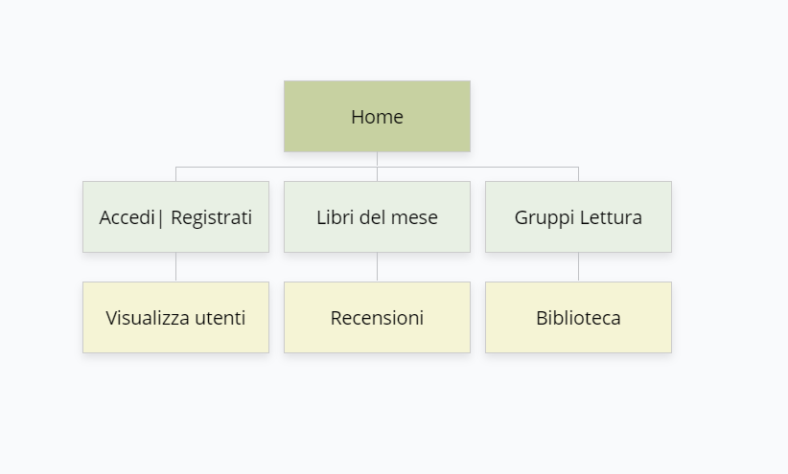
Struttura
La struttura del sito è stata definita attraverso una sitemap, realizzata mediante la piattaforma Gloomaps.

Slide 4
Ideazione
Nella Home di BiblioNet sono presenti tre sezioni:
- La prima sezione permette agli utenti di accedere al blog
- La seconda sezione permette di visionare il libro del mese
- La terza sezione è dedicata ai gruppi di lettura

Slide 5
Abbiamo inserito delle immagini all’interno delle varie pagine e creato una pagina interna che rimanda ai gruppi lettura.

Slide 6
Pubblicazione
Servendoci di Github il quale fornisce un dominio gratuito che consente di caricare online dei siti web, abbiamo reso pubblico il nostro sito.

